Slide 1
MODEL PERANCANGAN PERANGKAT LUNAK
03
PERTEMUAN
REKAYASA PERANGKAT LUNAK

Slide 2
PENYUSUN
Aprilia Sulistyohati, S.Kom,M.Eng
Bahtera Alam Wijaksono, M.Kom
Fauzan Natsir, M.Kom
Dewi Anjani, M.Kom
Millati Izzatillah, S.Kom., MMSI
0pitasari, M.Kom
Redo Abeputra Sihombing, M.Kom
Yuli Haryanto, M.Kom
Meet us

Slide 3
PENGERTIAN PERANCANGAN PERANGKAT LUNAK
Sebuah proses yang menghasilkan sebuah model atau representasi yang menampilkan ketegasan, komoditas, dan kemudahan untuk dipahami
[Roger S. Pressman, 7th edition]

Slide 4
Fondasi yang Kuat: Sebagaimana fondasi sebuah bangunan, perancangan yang baik memastikan perangkat lunak yang stabil dan dapat diandalkan. Efisiensi Pengembangan: Dengan desain yang jelas, tim pengembangan dapat bekerja lebih cepat dan dengan risiko kesalahan yang lebih rendah. Pemeliharaan & Skalabilitas: Perangkat lunak yang dirancang dengan baik lebih mudah untuk diperbaiki, ditingkatkan, atau diskalakan sesuai kebutuhan. Optimalisasi Sumber Daya: Menghemat waktu dan biaya dengan memastikan bahwa sumber daya dialokasikan dengan efisien.
Mengapa perancangan
perangkat lunak penting?

Slide 5
JENIS-JENIS MODEL PERANCANGAN PL
Waterfall
Iterative
V-Model
(Model Validasi dan Verifikasi)
Model linear yang menekankan pada penyelesaian setiap fase sebelum pindah ke fase berikutnya.
Model yang membagi pengembangan perangkat lunak menjadi iterasi kecil yang berulang.
Model yang menekankan pada validasi persyaratan di awal siklus pengembangan dan verifikasi desain di akhir siklus.
Spiral
Agile
Prototype
pendekatan pengembangan perangkat lunak dimulai aplikasi dibangun, diperlihatkan kepada pengguna, ditingkatkan melalui beberapa iterasi berdasarkan feedback dari pengguna
Model yang menggabungkan pendekatan iteratif dengan analisis risiko pada setiap iterasi.
Pendekatan fleksibel yang menekankan kolaborasi antar tim dan respons cepat terhadap perubahan.

Slide 6
WATERFALL
Notes:
Berikut adalah beberapa kondisi atau situasi di mana penggunaan model Waterfall mungkin sesuai:
Persyaratan yang Jelas dan Tetap: Model Waterfall bekerja dengan baik ketika persyaratan perangkat lunak sudah jelas dari awal dan tidak diharapkan berubah secara signifikan selama siklus pengembangan.
Proyek Jangka Pendek hingga Menengah: Karena perubahan sulit diakomodasi di tengah-tengah siklus, model ini lebih sesuai untuk proyek-proyek dengan durasi yang lebih pendek atau menengah di mana risiko perubahan kebutuhan lebih kecil.
Tim Berpengalaman: Jika tim sudah berpengalaman dengan teknologi dan domain proyek, maka risiko kesalahan estimasi atau kebutuhan ulang yang tidak terduga menjadi lebih kecil.
Struktur Proyek yang Sederhana: Proyek dengan struktur yang relatif sederhana dan tanpa banyak ketergantungan kompleks antar komponen bisa mendapatkan manfaat dari model ini.
Kurangnya Ambiguitas: Proyek di mana persyaratan, aliran informasi, dan risiko sudah jelas dan dapat didefinisikan dengan baik di awal.
Ketersediaan Pelanggan: Jika pelanggan atau pemangku kepentingan dapat terlibat secara intensif selama fase definisi persyaratan dan setuju untuk menunggu hingga akhir siklus untuk melihat produk selesai.
Pengembangan Sistem Kritis: Dalam kasus di mana kesalahan atau perubahan bisa memiliki konsekuensi besar (misalnya, sistem perangkat keras tertanam), pendekatan berurutan seperti Waterfall bisa menjadi pilihan yang bijaksana.

Slide 7
Kelebihan WATERFALL
Kelemahan WATERFALL
Alur kerja jelas
Lebih menghemat biaya
Dokumentasi yang baik
Cocok untuk pengembangan software berskala besar
Kurang fleksibel
Estimasi waktu pengerjaan lebih lama
Sulit untuk melihat gambaran sistem yang jelas

Slide 8
Kapan Menggunakan Model Waterfall?
Persyaratan jelas dan tetap.
Proyek jangka pendek hingga menengah.
Tim berpengalaman.
Struktur proyek sederhana.
Ketersediaan pelanggan di awal proyek.
Pengembangan sistem kritis.

Slide 9
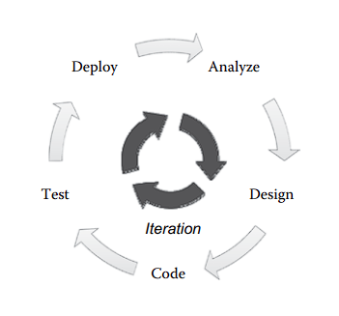
ITERATIVE
Kelebihan Metode Iteratif
Responsif terhadap Perubahan
Hasil Awal
Resiko Berkurang
Pengujian Berulang
Feedback Pelanggan
Kelemahan Metode Iteratif
Sumber Daya dan Waktu
Kompleksitas Manajemen
Dokumentasi
Kesulitan Akhir
Ketergantungan pada Feedback:**
Notes:
**Metode Iteratif** adalah pendekatan di mana sistem dikembangkan secara bertahap, dan setiap iterasi merupakan penyempurnaan dari iterasi sebelumnya berdasarkan feedback dan evaluasi.
Kelebihan Metode Iteratif**
1. **Responsif terhadap Perubahan:** Mudah menyesuaikan dengan perubahan persyaratan selama siklus pengembangan.
2. **Hasil Awal:** Pelanggan bisa melihat kemajuan awal dan tidak perlu menunggu hingga akhir siklus untuk melihat hasil.
3. **Resiko Berkurang:** Dengan iterasi, masalah bisa dideteksi dan diperbaiki lebih awal.
4. **Pengujian Berulang:** Fitur yang telah dikembangkan diuji di setiap iterasi, meningkatkan kualitas produk.
5. **Feedback Pelanggan:** Interaksi reguler dengan pelanggan memastikan produk memenuhi kebutuhannya.
Kelemahan Metode Iteratif**
1. **Sumber Daya dan Waktu:** Dapat memerlukan lebih banyak sumber daya dan waktu karena pengembangan dan pengujian berulang-ulang.
2. **Kompleksitas Manajemen:** Memerlukan manajemen proyek yang baik untuk menangani iterasi dan perubahan.
3. **Dokumentasi:** Dokumentasi mungkin menjadi tertinggal karena perubahan yang sering.
4. **Kesulitan Akhir**: Jika masalah besar ditemukan di iterasi terakhir, solusinya bisa menjadi kompleks dan memerlukan banyak waktu.
5. **Ketergantungan pada Feedback:** Jika feedback pelanggan tidak tepat waktu atau tidak jelas, dapat menyebabkan keterlambatan atau kesalahan dalam pengembangan.
Kapan Menggunakan Model Iteratif?
Ketidakpastian Persyaratan: Ketika persyaratan awal belum sepenuhnya jelas atau diharapkan akan berubah.
Pengujian Berulang: Jika ada kebutuhan untuk mendapatkan feedback cepat dan menguji solusi di berbagai tahap pengembangan.
Ketersediaan Pelanggan: Pelanggan dapat terlibat secara aktif dan memberikan feedback setelah setiap iterasi.
Resiko Teknologi: Ketika bekerja dengan teknologi baru atau tidak familiar, sehingga ada kemungkinan iterasi diperlukan untuk memahami dan menyesuaikan solusi.
Pengembangan Berkelanjutan: Jika proyek diharapkan memiliki banyak rilis atau versi dengan penambahan fitur secara bertahap.
Keinginan untuk Melihat Hasil Awal: Ketika penting bagi stakeholder untuk melihat kemajuan dan hasil awal sebelum produk final dirilis.

Slide 10
Kapan Menggunakan Model Iteratif?
Ketidakpastian Persyaratan
Pengujian Berulang
Ketersediaan Pelanggan
Resiko Teknologi
Pengembangan Berkelanjutan
Keinginan untuk Melihat Hasil Awal
Notes:
**Metode Iteratif** adalah pendekatan di mana sistem dikembangkan secara bertahap, dan setiap iterasi merupakan penyempurnaan dari iterasi sebelumnya berdasarkan feedback dan evaluasi.
Kelebihan Metode Iteratif**
1. **Responsif terhadap Perubahan:** Mudah menyesuaikan dengan perubahan persyaratan selama siklus pengembangan.
2. **Hasil Awal:** Pelanggan bisa melihat kemajuan awal dan tidak perlu menunggu hingga akhir siklus untuk melihat hasil.
3. **Resiko Berkurang:** Dengan iterasi, masalah bisa dideteksi dan diperbaiki lebih awal.
4. **Pengujian Berulang:** Fitur yang telah dikembangkan diuji di setiap iterasi, meningkatkan kualitas produk.
5. **Feedback Pelanggan:** Interaksi reguler dengan pelanggan memastikan produk memenuhi kebutuhannya.
Kelemahan Metode Iteratif**
1. **Sumber Daya dan Waktu:** Dapat memerlukan lebih banyak sumber daya dan waktu karena pengembangan dan pengujian berulang-ulang.
2. **Kompleksitas Manajemen:** Memerlukan manajemen proyek yang baik untuk menangani iterasi dan perubahan.
3. **Dokumentasi:** Dokumentasi mungkin menjadi tertinggal karena perubahan yang sering.
4. **Kesulitan Akhir**: Jika masalah besar ditemukan di iterasi terakhir, solusinya bisa menjadi kompleks dan memerlukan banyak waktu.
5. **Ketergantungan pada Feedback:** Jika feedback pelanggan tidak tepat waktu atau tidak jelas, dapat menyebabkan keterlambatan atau kesalahan dalam pengembangan.
Kapan Menggunakan Model Iteratif?
Ketidakpastian Persyaratan: Ketika persyaratan awal belum sepenuhnya jelas atau diharapkan akan berubah.
Pengujian Berulang: Jika ada kebutuhan untuk mendapatkan feedback cepat dan menguji solusi di berbagai tahap pengembangan.
Ketersediaan Pelanggan: Pelanggan dapat terlibat secara aktif dan memberikan feedback setelah setiap iterasi.
Resiko Teknologi: Ketika bekerja dengan teknologi baru atau tidak familiar, sehingga ada kemungkinan iterasi diperlukan untuk memahami dan menyesuaikan solusi.
Pengembangan Berkelanjutan: Jika proyek diharapkan memiliki banyak rilis atau versi dengan penambahan fitur secara bertahap.
Keinginan untuk Melihat Hasil Awal: Ketika penting bagi stakeholder untuk melihat kemajuan dan hasil awal sebelum produk final dirilis.

Slide 11
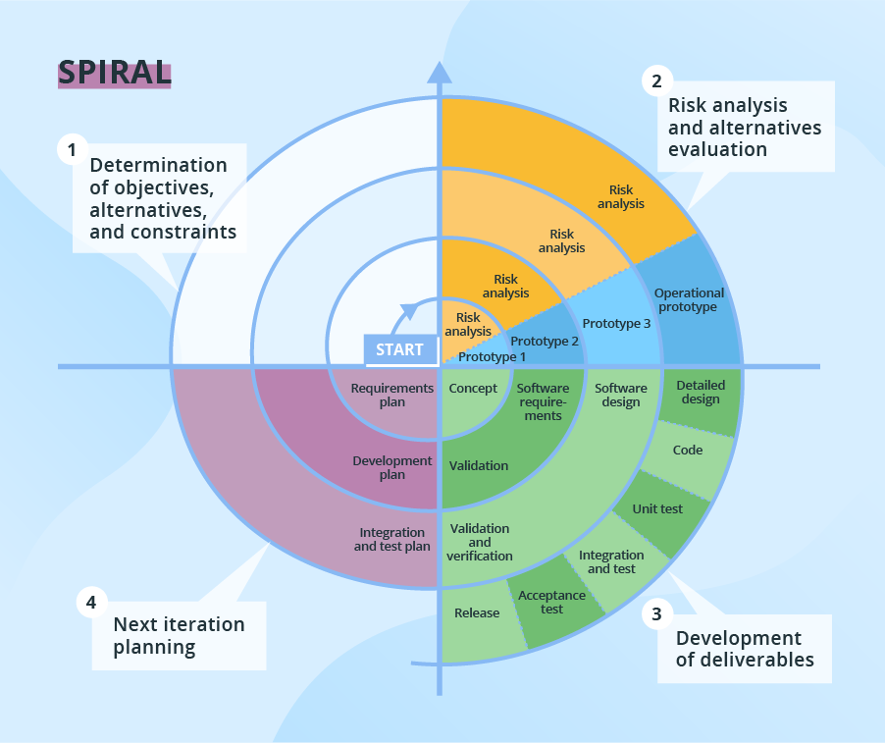
SPIRAL
Kelebihan Metode Spiral
Penekanan pada Analisis Risiko
Fleksibilitas
Feedback Dini
Pendekatan Iteratif
Pengembangan Bertahap
Kelemahan Metode Spiral
Kompleksitas
Biaya Tinggi
Tidak Sesuai untuk Proyek Kecil
Memerlukan Komitmen Pelanggan
Kesulitan Estimasi Waktu
Notes:
Model Spiral adalah pendekatan yang menggabungkan desain iteratif dengan aspek-aspek sistematis dari model Waterfall, sambil memberi perhatian khusus pada analisis risiko pada setiap spiral atau iterasi.
---
Kelebihan Model Spiral**
1. **Penekanan pada Analisis Risiko:** Mengidentifikasi dan mengatasi risiko di tahap awal.
2. **Fleksibilitas:** Dapat menyesuaikan diri dengan perubahan persyaratan selama siklus pengembangan.
3. **Feedback Dini:** Pelanggan dan stakeholder melihat prototipe awal, memastikan kebutuhan dipahami dengan benar.
4. **Pendekatan Iteratif:** Kesempatan untuk merevisi dan menyempurnakan proyek di setiap iterasi.
5. **Pengembangan Bertahap:** Memberikan kemampuan untuk mengembangkan versi lebih tinggi dari sistem setelah setiap spiral.
---
Kelemahan Model Spiral**
1. **Kompleksitas:** Memerlukan keahlian khusus, terutama dalam manajemen risiko.
2. **Biaya Tinggi:** Analisis risiko yang intensif dan prototyping berulang-ulang bisa meningkatkan biaya.
3. **Tidak Sesuai untuk Proyek Kecil:** Mungkin terlalu rumit atau mahal untuk proyek dengan skala kecil.
4. **Memerlukan Komitmen Pelanggan:** Keberhasilannya bergantung pada keterlibatan pelanggan yang aktif dalam proses evaluasi.
5. **Kesulitan Estimasi Waktu:** Durasi masing-masing spiral mungkin sulit diprediksi, mempengaruhi jadwal keseluruhan.
Kapan Menggunakan Model Spiral?
Proyek Berisiko Tinggi: Ketika risiko teknis atau risiko manajemen sangat tinggi dan memerlukan evaluasi berkelanjutan.
Ketidakpastian Persyaratan: Untuk proyek di mana persyaratan belum sepenuhnya jelas atau mungkin berubah seiring dengan waktu dan pemahaman yang lebih baik tentang solusi.
Prototyping Diperlukan: Jika ada kebutuhan untuk membangun versi prototipe dari solusi untuk memvalidasi persyaratan dan solusi.
Ketersediaan Pelanggan: Ketika pelanggan atau pemangku kepentingan dapat terlibat secara aktif dan memberikan feedback setelah setiap iterasi.
Pengembangan Berfase: Di mana proyek bisa dipecah menjadi sub-proyek atau fase yang bisa dikembangkan dan dideploy secara independen.
Penggunaan Teknologi Baru: Di situasi di mana teknologi baru diterapkan dan ada ketidakpastian tentang bagaimana teknologi tersebut akan bekerja dalam konteks proyek.

Slide 12
Kapan Menggunakan Model Spiral?
Proyek Berisiko Tinggi
Ketidakpastian Persyaratan
Prototyping Diperlukan
Ketersediaan Pelanggan
Pengembangan Berfase
Penggunaan Teknologi Baru
Notes:
Model Spiral adalah pendekatan yang menggabungkan desain iteratif dengan aspek-aspek sistematis dari model Waterfall, sambil memberi perhatian khusus pada analisis risiko pada setiap spiral atau iterasi.
---
Kelebihan Model Spiral**
1. **Penekanan pada Analisis Risiko:** Mengidentifikasi dan mengatasi risiko di tahap awal.
2. **Fleksibilitas:** Dapat menyesuaikan diri dengan perubahan persyaratan selama siklus pengembangan.
3. **Feedback Dini:** Pelanggan dan stakeholder melihat prototipe awal, memastikan kebutuhan dipahami dengan benar.
4. **Pendekatan Iteratif:** Kesempatan untuk merevisi dan menyempurnakan proyek di setiap iterasi.
5. **Pengembangan Bertahap:** Memberikan kemampuan untuk mengembangkan versi lebih tinggi dari sistem setelah setiap spiral.
---
Kelemahan Model Spiral**
1. **Kompleksitas:** Memerlukan keahlian khusus, terutama dalam manajemen risiko.
2. **Biaya Tinggi:** Analisis risiko yang intensif dan prototyping berulang-ulang bisa meningkatkan biaya.
3. **Tidak Sesuai untuk Proyek Kecil:** Mungkin terlalu rumit atau mahal untuk proyek dengan skala kecil.
4. **Memerlukan Komitmen Pelanggan:** Keberhasilannya bergantung pada keterlibatan pelanggan yang aktif dalam proses evaluasi.
5. **Kesulitan Estimasi Waktu:** Durasi masing-masing spiral mungkin sulit diprediksi, mempengaruhi jadwal keseluruhan.
Kapan Menggunakan Model Spiral?
Proyek Berisiko Tinggi: Ketika risiko teknis atau risiko manajemen sangat tinggi dan memerlukan evaluasi berkelanjutan.
Ketidakpastian Persyaratan: Untuk proyek di mana persyaratan belum sepenuhnya jelas atau mungkin berubah seiring dengan waktu dan pemahaman yang lebih baik tentang solusi.
Prototyping Diperlukan: Jika ada kebutuhan untuk membangun versi prototipe dari solusi untuk memvalidasi persyaratan dan solusi.
Ketersediaan Pelanggan: Ketika pelanggan atau pemangku kepentingan dapat terlibat secara aktif dan memberikan feedback setelah setiap iterasi.
Pengembangan Berfase: Di mana proyek bisa dipecah menjadi sub-proyek atau fase yang bisa dikembangkan dan dideploy secara independen.
Penggunaan Teknologi Baru: Di situasi di mana teknologi baru diterapkan dan ada ketidakpastian tentang bagaimana teknologi tersebut akan bekerja dalam konteks proyek.

Slide 13
AGILE
Notes:
**Metode Agile** adalah pendekatan pengembangan perangkat lunak yang menekankan kolaborasi antar tim, adaptabilitas, dan pengiriman nilai yang cepat ke pelanggan melalui rilis increment.
---
Kelebihan Metode Agile
1. **Responsif terhadap Perubahan:** Mudah beradaptasi dengan perubahan persyaratan.
2. **Pengiriman Cepat:** Rilis fitur secara reguler memberi nilai kepada pelanggan lebih cepat.
3. **Kolaborasi Tinggi:** Kerjasama erat antara tim pengembangan dan stakeholder.
4. **Feedback Kontinu:** Iterasi yang cepat memungkinkan feedback reguler dan penyesuaian berkelanjutan.
5. **Visibilitas Tinggi:** Pelanggan dan tim dapat melihat dan mengevaluasi kemajuan proyek secara real-time.
---
Kelemahan Metode Agile
1. **Kurangnya Struktur:** Bisa menjadi masalah bagi tim atau individu yang terbiasa dengan pendekatan yang lebih terstruktur.
2. **Dokumentasi Mungkin Kurang:** Fokus pada pengiriman sering mengurangi penekanan pada dokumentasi.
3. **Mungkin Tidak Cocok untuk Tim Besar:** Koordinasi di antara tim besar mungkin sulit.
4. **Memerlukan Komitmen Pelanggan:** Keberhasilannya sangat bergantung pada keterlibatan aktif dari pelanggan atau pemangku kepentingan.
5. **Risiko Lingkup Proyek Berkembang:** Tanpa perencanaan awal yang jelas, ruang lingkup bisa berubah dan bisa meluas tanpa kontrol yang ketat.
Kapan Menggunakan Model Agile?
Ketidakpastian Persyaratan: Ketika persyaratan mungkin berubah atau belum sepenuhnya jelas.
Rilis Bertahap: Jika ada kemungkinan untuk merilis fitur secara bertahap dan mendapatkan feedback dari pengguna.
Ketersediaan Pelanggan: Pelanggan atau pemangku kepentingan dapat terlibat secara reguler dan memberikan feedback.
Tim Terdedikasi: Tim yang terdedikasi dan dapat berkolaborasi secara intensif.
Proyek Berdurasi Pendek hingga Menengah: Di mana siklus feedback cepat sangat berharga.
Teknologi Berubah Cepat: Di situasi di mana teknologi atau alat yang digunakan berkembang atau berubah dengan cepat.
Kultur Kolaboratif: Organisasi atau tim yang mendorong kolaborasi, komunikasi, dan adaptabilitas.

Slide 14
Kelebihan AGILE
Kelemahan AGILE
Responsif terhadap Perubahan
Pengiriman Cepat
Kolaborasi Tinggi
Feedback Kontinu
Visibilitas Tinggi
Kompleksitas
Biaya Tinggi
Tidak Sesuai untuk Proyek Kecil
Memerlukan Komitmen Pelanggan
Kesulitan Estimasi Waktu
Notes:
**Metode Agile** adalah pendekatan pengembangan perangkat lunak yang menekankan kolaborasi antar tim, adaptabilitas, dan pengiriman nilai yang cepat ke pelanggan melalui rilis increment.
---
Kelebihan Metode Agile
1. **Responsif terhadap Perubahan:** Mudah beradaptasi dengan perubahan persyaratan.
2. **Pengiriman Cepat:** Rilis fitur secara reguler memberi nilai kepada pelanggan lebih cepat.
3. **Kolaborasi Tinggi:** Kerjasama erat antara tim pengembangan dan stakeholder.
4. **Feedback Kontinu:** Iterasi yang cepat memungkinkan feedback reguler dan penyesuaian berkelanjutan.
5. **Visibilitas Tinggi:** Pelanggan dan tim dapat melihat dan mengevaluasi kemajuan proyek secara real-time.
---
Kelemahan Metode Agile
1. **Kurangnya Struktur:** Bisa menjadi masalah bagi tim atau individu yang terbiasa dengan pendekatan yang lebih terstruktur.
2. **Dokumentasi Mungkin Kurang:** Fokus pada pengiriman sering mengurangi penekanan pada dokumentasi.
3. **Mungkin Tidak Cocok untuk Tim Besar:** Koordinasi di antara tim besar mungkin sulit.
4. **Memerlukan Komitmen Pelanggan:** Keberhasilannya sangat bergantung pada keterlibatan aktif dari pelanggan atau pemangku kepentingan.
5. **Risiko Lingkup Proyek Berkembang:** Tanpa perencanaan awal yang jelas, ruang lingkup bisa berubah dan bisa meluas tanpa kontrol yang ketat.
Kapan Menggunakan Model Agile?
Ketidakpastian Persyaratan: Ketika persyaratan mungkin berubah atau belum sepenuhnya jelas.
Rilis Bertahap: Jika ada kemungkinan untuk merilis fitur secara bertahap dan mendapatkan feedback dari pengguna.
Ketersediaan Pelanggan: Pelanggan atau pemangku kepentingan dapat terlibat secara reguler dan memberikan feedback.
Tim Terdedikasi: Tim yang terdedikasi dan dapat berkolaborasi secara intensif.
Proyek Berdurasi Pendek hingga Menengah: Di mana siklus feedback cepat sangat berharga.
Teknologi Berubah Cepat: Di situasi di mana teknologi atau alat yang digunakan berkembang atau berubah dengan cepat.
Kultur Kolaboratif: Organisasi atau tim yang mendorong kolaborasi, komunikasi, dan adaptabilitas.

Slide 15
Kapan Menggunakan Model Agile?
Ketidakpastian Persyaratan
Rilis Bertahap
Ketersediaan Pelanggan
Tim Terdedikasi
Proyek Berdurasi Pendek hingga Menengah
Teknologi Berubah Cepat
Kultur Kolaboratif

Slide 16
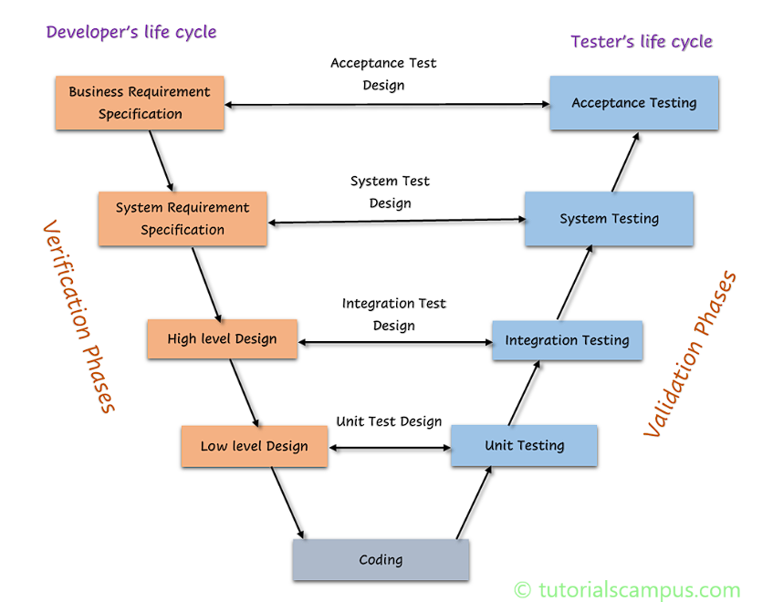
V-MODEL
Kelebihan Metode V-MODEL
Struktur Yang Jelas
Pendeteksian Kesalahan Awal
Penekanan pada Validasi dan Verifikasi
Mudah untuk Pemahaman
Dokumentasi Lengkap
Kelemahan Metode V-MODEL
Kurang Fleksibel
Pengujian Terlambat
Biaya Tinggi untuk Perubahan
Tidak Cocok untuk Proyek Kompleks
Ketergantungan pada Persyaratan Awal
Notes:
Kelebihan V-Model
Struktur Yang Jelas: Setiap tahap pengembangan memiliki tahap pengujian yang sesuai.
Pendeteksian Kesalahan Awal: Kesalahan dideteksi di tahap awal, mengurangi biaya perbaikan di kemudian hari.
Penekanan pada Validasi dan Verifikasi: Menjamin bahwa produk dikembangkan dengan benar dan memenuhi persyaratan yang ditentukan.
Mudah untuk Pemahaman: Model yang sederhana dan mudah dipahami, cocok untuk proyek-proyek dengan persyaratan yang jelas dan tetap.
Dokumentasi Lengkap: Setiap tahap memerlukan dokumentasi yang mendetail, memudahkan pelacakan dan pemeliharaan.
Kelemahan V-Model
Kurang Fleksibel: Perubahan di tahap lanjutan memerlukan revisi besar pada tahap sebelumnya.
Pengujian Terlambat: Pengujian intensif dilakukan setelah fase pengembangan selesai, sehingga kesalahan mungkin ditemukan terlambat.
Biaya Tinggi untuk Perubahan: Mengubah persyaratan atau desain di tengah pengembangan bisa menjadi mahal.
Tidak Cocok untuk Proyek Kompleks: Untuk proyek yang besar dan kompleks, atau di mana persyaratan berubah cepat, V-Model mungkin kurang efektif.
Ketergantungan pada Persyaratan Awal: Kinerja model sangat bergantung pada kejelasan dan keakuratan persyaratan di awal.
Kapan Menggunakan V-Model?
Persyaratan Jelas dan Tetap: Model V sangat sesuai untuk proyek dengan spesifikasi yang jelas dan tidak berubah selama siklus pengembangan.
Proyek Berskala Kecil hingga Menengah: Karena strukturnya yang terdefinisi dengan baik, Model V cocok untuk proyek yang tidak terlalu kompleks.
Prioritas pada Dokumentasi: Ketika dokumentasi yang rinci dan terstruktur di setiap tahap pengembangan menjadi prioritas.
Pengujian Mendalam: Jika tujuannya adalah untuk melakukan verifikasi dan validasi menyeluruh di setiap tahap.
Ketersediaan Sumber Daya: Saat memiliki sumber daya (seperti waktu dan anggota tim) untuk menerapkan setiap tahap dengan teliti.
Ketika Kesalahan Biaya Tinggi: Dalam proyek di mana kesalahan memiliki dampak finansial atau risiko tinggi (misalnya, perangkat lunak kritis untuk keselamatan), Model V dapat memastikan bahwa kesalahan ditemukan dan diperbaiki secepat mungkin.

Slide 17
Kapan Menggunakan Model Validasi dan Verifikasi (V-MODEL)?
Persyaratan Jelas dan Tetap
Proyek Berskala Kecil hingga Menengah
Prioritas pada Dokumentasi
Pengujian Mendalam
Ketersediaan Sumber Daya
Ketika Kesalahan Biaya Tinggi

Slide 18
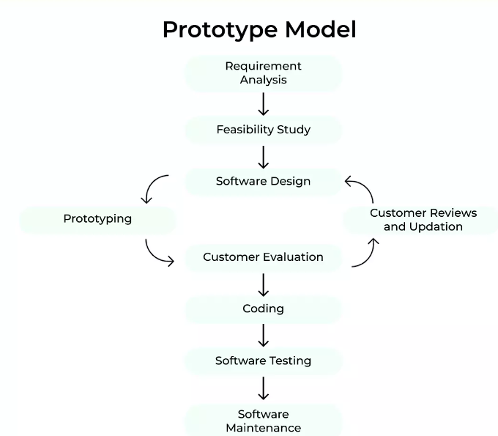
PROTOTYPE
Kelebihan Metode Spiral
Feedback Awal
Pemahaman Lebih Baik
Mengurangi Kesalahan
Fleksibilitas
Pengguna Terlibat Aktif:
Kelemahan Metode Spiral
Tidak Cocok untuk Semua Proyek
Bisa Membingungkan
Kemungkinan Biaya Lebih
Pengembangan Mungkin Lambat
Kesulitan Dokumentasi
Notes:
Kelebihan Model Prototype
Feedback Awal: Prototipe memungkinkan pengembang untuk menerima feedback dari pengguna di tahap awal, sebelum pengembangan besar-besaran dilakukan.
Pemahaman Lebih Baik: Dengan melihat dan berinteraksi dengan prototipe, ada pemahaman yang lebih baik antara pengembang dan pengguna mengenai apa yang diharapkan dari sistem yang sebenarnya.
Mengurangi Kesalahan: Mengidentifikasi kesalahan atau kesalahpahaman di tahap awal dapat menghemat waktu dan biaya di kemudian hari.
Fleksibilitas: Model ini lebih adaptif terhadap perubahan. Seiring dengan mendapatkan feedback, perubahan dapat diimplementasikan dengan cepat.
Pengguna Terlibat Aktif: Keterlibatan pengguna yang aktif memastikan bahwa produk akhir akan sesuai dengan kebutuhan pengguna.
Kelemahan Model Prototype
Tidak Cocok untuk Semua Proyek: Beberapa proyek memerlukan definisi persyaratan yang sangat rinci dan tidak memerlukan prototyping.
Bisa Membingungkan: Pengguna mungkin berpikir bahwa prototipe yang belum selesai adalah produk akhir.
Kemungkinan Biaya Lebih: Revisi berulang-ulang berdasarkan feedback dapat meningkatkan biaya pengembangan.
Pengembangan Mungkin Lambat: Terlalu fokus pada prototipe bisa mengabaikan aspek-aspek lain dari pengembangan keseluruhan.
Kesulitan Dokumentasi: Karena perubahan yang konstan, mendokumentasikan setiap tahap dari proses prototyping mungkin sulit.
Kapan Menggunakan Model Prototype?
Ketidakpastian Persyaratan: Saat persyaratan sistem tidak jelas atau belum sepenuhnya didefinisikan.
Desain Antarmuka Pengguna: Untuk mendesain UI/UX yang intuitif dan memahami bagaimana pengguna berinteraksi dengan sistem.
Pengenalan Teknologi Baru: Saat menggunakan teknologi atau alat baru yang tim belum familiar dengannya.
Pembuktian Konsep: Ketika ingin memvalidasi ide atau konsep sebelum pengembangan penuh.
Keterlibatan Pengguna: Di situasi di mana feedback dari pengguna dianggap kritis untuk kesuksesan proyek.
Mengurangi Risiko Kesalahan: Saat ada kebutuhan untuk mengidentifikasi dan memperbaiki kesalahan di tahap awal.
Proyek dengan Durasi Pendek: Di mana mendapatkan solusi cepat lebih penting daripada membangun sistem yang lengkap.

Slide 19
Kapan Menggunakan Model PROTOTYPE?
Ketidakpastian Persyaratan
Desain Antarmuka Pengguna
Pengenalan Teknologi Baru
Pembuktian Konsep
Keterlibatan Pengguna
Mengurangi Risiko Kesalahan
Proyek dengan Durasi Pendek

Slide 20
Contoh Kasus
Latar Belakang: PT. TeknoSolut adalah sebuah perusahaan start-up yang ingin menciptakan aplikasi pesan antar makanan. Meskipun sudah ada beberapa aplikasi serupa di pasar, PT. TeknoSolut percaya bahwa mereka dapat memberikan fitur unik yang belum ada di aplikasi lain. Namun, mereka belum sepenuhnya yakin apa yang diinginkan oleh konsumen dari fitur-fitur baru tersebut.
Kebutuhan:
Antarmuka pengguna yang intuitif.
Fitur rekomendasi makanan berdasarkan selera pengguna.
Opsi pembayaran yang beragam.
Sistem loyalitas dengan poin dan hadiah.
Fitur pesan untuk komunikasi dengan pengantar.
... (dan beberapa fitur lain yang belum jelas dan perlu validasi).
Berdasarkan latar belakang dan kebutuhan di atas, model perancangan perangkat lunak apa yang paling cocok digunakan oleh PT. TeknoSolut?

Slide 21
TUGAS 3
Dari judul yang anda buat, model Perancangan apakah yang sesuai yang akan anda terapkan pada judul penelitian anda?
Lalu, mengapa anda memilih model tersebut ?
Jelaskan!

Slide 22
Thanks!

